Slide 1
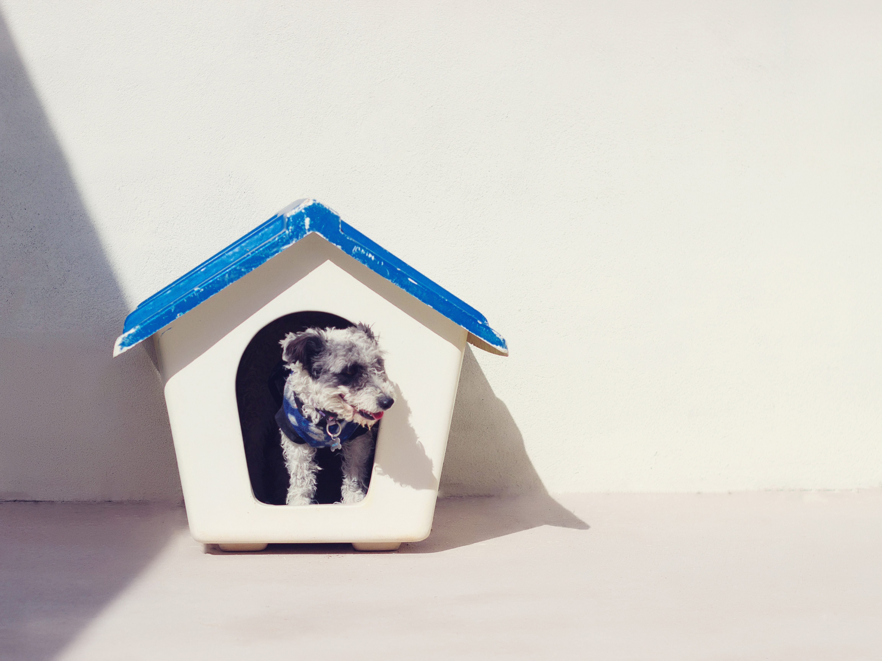


Nhóm: Pet man
Khởi sự doanh nghiệp
GVHD: Th.S Nguyễn Thị Tuyết Nhung

Slide 2

Mục lục
01
Mô tả doanh nghiệp
02
Thông tin thành viên
03
Kế hoạch kinh doanh
04
Tổ chức kinh doanh
05
Tài sản, doanh thu,chi phí

Slide 3
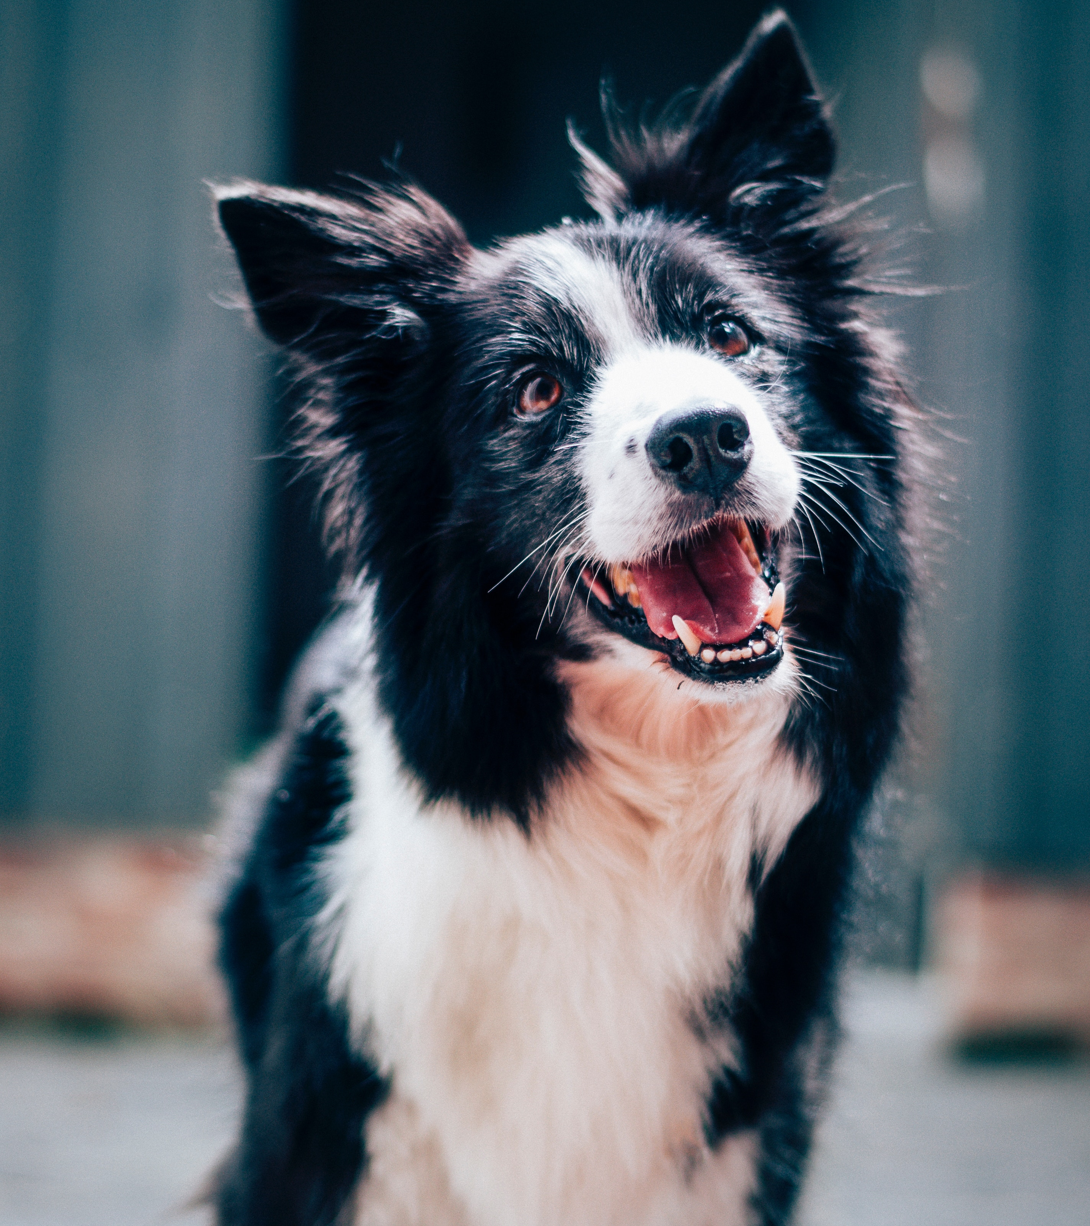
.
Thành viên nhóm
“
Đỗ Chí Tú (Nhóm trưởng) – Ps11575
Nguyễn Thị Linh Chi - Ps11535
Ngô Quốc Tùng – Ps11396
Lê Minh Đăng – Ps11725
Hoàng Văn Huỳnh – Ps11694
Phạm Minh Kha – Ps11482
Lý Phát Tài – Ps11225
ALL
ABOUT
U

Slide 4


Tên doanh nghiệp: Công Ty TNHH Chăm Sóc Thú Cưng PETMAN
Người thành lập: Nhóm PetMan
Ngày: 5/7/2021
Địa chỉ: 20 Phạm Huy Thông, Gò Vấp, Hồ Chí Minh
Điện thoại: 0339369874

Slide 5


1
Mô tả doanh nghiệp

Slide 6


Mô tả doanh nghiệp
Lĩnh vực hoạt động
Dịch vụ
Hoạt động chủ yếu:
Trông giữ chó mèo
Chăm sóc thú cưng
Khám và chữa bệnh cho chó mèo
Khách hàng chủ yếu sẽ là:
Những người có nhu cầu nuôi thú cưng
Lợi ích đem đến cho khách hàng
Đáp ứng nhu cầu chăm sóc và chữa bệnh cho thú cưng
Cung cấp kiến thức chăm sóc thú cưng
Trông giữ thú cưng cho khách hàng có nhu cầu
Cắt tỉa lông cho thú cưng

Slide 7
2
Thông tin thành viên

Slide 8
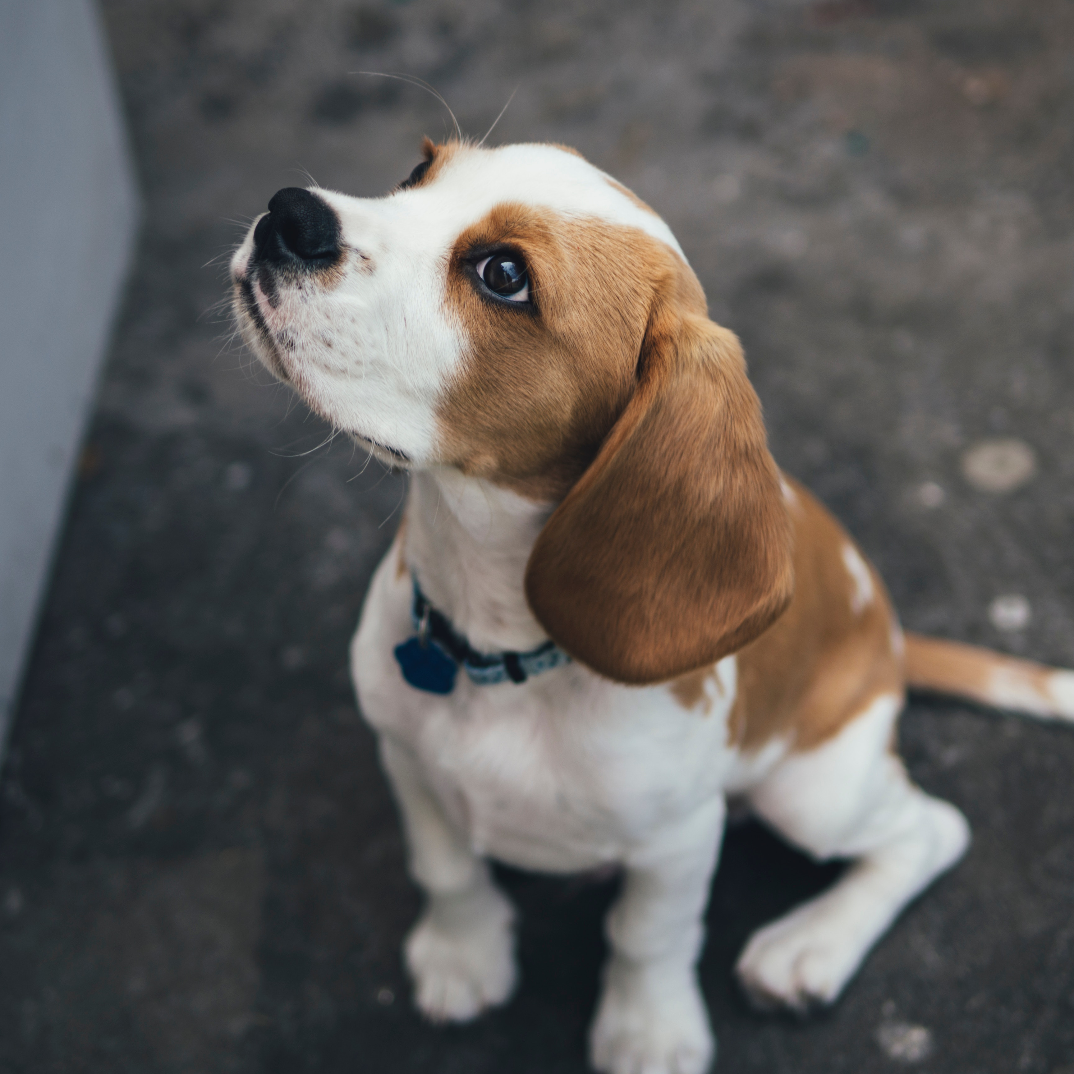


2.1 Chi tiết cá nhân những người đề xuất kế hoạch kinh doanh
LOVE U
LOVE U
LOVE U
Đỗ Chí Tú -PS11575
Ngô Quốc Tùng-PS11396
Nguyễn Thị Linh Chi-PS11535
1996
Mobile Developer
Học 2 năm 4 tháng tại FPT Polytechnic
2000
Mobile Developer
Học 2 năm 4 tháng tại FPT Polytechnic
2001
Mobile Developer
Học 2 năm 4 tháng tại FPT Polytechnic

Slide 9
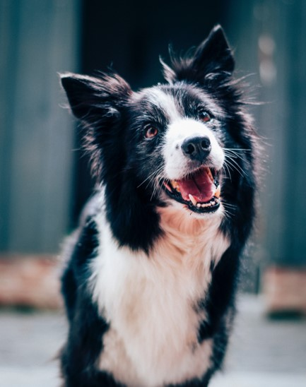


2.1 Chi tiết cá nhân những người đề xuất kế hoạch kinh doanh
LOVE U
LOVE U
LOVE U
LOVE U
Lê Minh Đăng
PS11725
Hoàng Văn Huỳnh
PS11694
Phạm Minh Kha
PS11482
Lý Phát Tài
PS11225
2001
Mobile Developer
Học 2 năm 4 tháng tại FPT Polytechnic
2000
Mobile Developer
Học 2 năm 4 tháng tại FPT Polytechnic
2001
Mobile Developer
Học 2 năm 4 tháng tại FPT Polytechnic
2001
Mobile Developer
Học 2 năm 4 tháng tại FPT Polytechnic

Slide 10
2.2 Mô hình SWOT
ĐIỂM MẠNH
Các thành viên trong công ty đa số là các bạn trẻ, nhiệt tình, ham học hỏi
Các thành viên có tình yêu mãnh liệt với thú cưng.
Thành viên đều là bạn bè lâu năm
ĐIỂM YẾU
Chưa có nhiều kinh nghiệm
Dịch vụ chưa có danh tiếng so với các đối thủ cạnh tranh
S
W
CƠ HỘI
Thú cưng càng ngày càng được ưa chuộng, chăm sóc kĩ càng
Nhiều người không có thời gian chăm sóc thú cưng
THÁCH THỨC
Thị trường có nhiều đối thủ cạnh tranh với nhiều kinh nghiệm
Nguồn vốn ban đầu
Kinh nghiệm nhân viên
O
T

Slide 11
3
Kế hoạch kinh doanh

Slide 12


3.1 Đánh giá thị trường
Là những người
nuôi thú cưng
Giới tính:
Không phân biệt
Độ tuổi:
Không giới hạn
Thời điểm mua hàng :
9:00AM – 9:00PM
Khu vực:
Hồ Chí Minh
KHÁCH HÀNG
Quy mô tương lai:
Tăng
Mức thu nhập:
>=15.000.000VNĐ
Số lượng mua:
Không giới hạn

Slide 13








3.1 Đánh giá thị trường
3000 người
60% người Việt
Số lượng thú cưng
được nuôi
Những người trẻ
Cho thấy chó mèo là loài vật được ưa chuộng nhất với 76.9% người lựa chọn nuôi chó mèo là thú cưng
Họ chi 100-300 ngàn mua thức ăn cho thú cưng. 40% còn lại họ lựa chọn việc mua trang phục
Họ có xu hướng kết hôn muộn, vì thế sẽ lựa chọn nuôi chó,mèo để có người bầu bạn
Tăng đều mỗi năm từ 15%-20%

Slide 14
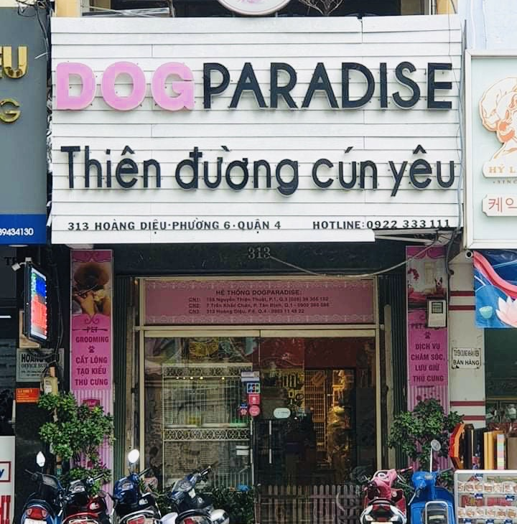
3.2 Đánh giá đối thủ cạnh tranh
Ưu điểm
Giá cả phù hợp
Nhiều chi nhánh
Nhược điểm
Không khám bệnh cho thú cưng
01.
Dog Paradise

Slide 15

3.2 Đánh giá đối thủ cạnh tranh
Ưu điểm
Đội ngũ nhân viên nhiệt tình
Có nhiều kinh nghiệm
Dịch vụ tận nhà
Nhược điểm
Giá thành cao
02.
Dogily Shop

Slide 16

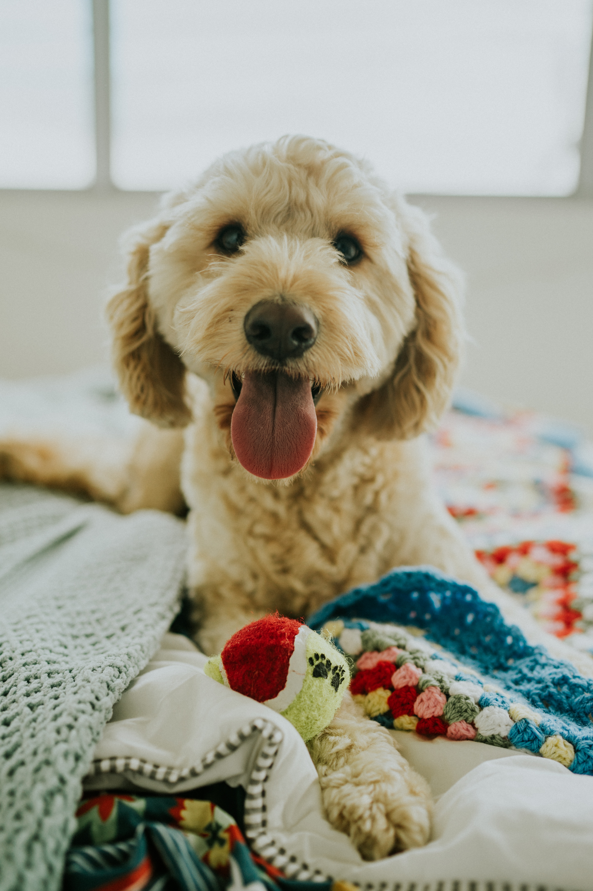
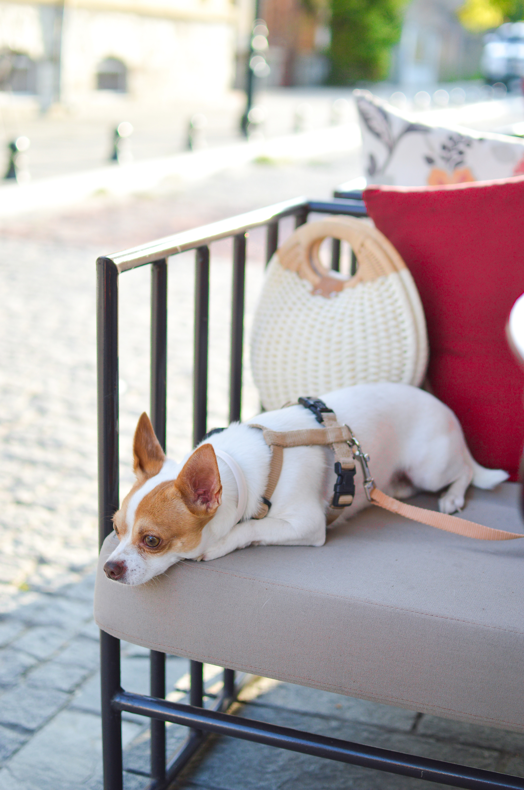
3.3 Kế hoạch kinh doanh
Dịch vụ
Trông giữ
Trông giữ, cho ăn, và vệ sinh thú cưng
Khám và chữa bệnh
Khám, chữa bệnh và chích ngừa cho thú cưng
Cắt tỉa lông
Tỉa lông theo yêu cầu của khách hàng
Chăm sóc
Cung cấp thực phẩm tốt, nguồn nước sạch
Chơi và cung cấp các bài tập huấn luyện
Thức ăn
Bán các loại thức ăn khác nhau
(Pate,hạt…)

Slide 17
Giá cả
Sản phẩm, dịch vụ | Số lượng | Khối lượng | Giá thành | Giá bán | Giá của đối thủ cạnh tranh
Cắt tỉa lông | Cắt tỉa lông vệ sinh (chân, bụng, móng) | <5 kg | 100.000 | 150.000 | 170.000
 |  | <10kg | 200.000 | 250.000 | 250.000
 |  | <15kg | 250.000 | 300.000 | 300.000
 |  | > 15kg | 300.000 | 400.000 | 400.000
 | Cắt tỉa lông tạo kiểu (toàn thân) | <5kg | 250.000 | 300.000 | 350.000
 |  | <10kg | 350.000 | 400.000 | 450.000
 |  | <15kg | 450.000 | 500.000 | 550.000
 |  | > 15 kg | 500.000 | 700.000 | 800.000
Trông giữ thú cưng | Trông giữ thú cưng theo ngày | <10kg | 100.000 | 150.000 | 150.000
 |  | <20kg | 150.000 | 200.000 | 200.000
 |  | >20kg | 200.000 | 250.000 | 250.000
 | Trông giữ thú cưng theo tháng | <10kg | 2.000.000 | 2.500.000 | 3.000.000
 |  | <20kg | 3.500.000 | 4.000.000 | 4.500.000
 |  | >20kg | 5.000.000 | 5.500.000 - 8.000.000 | 6.000.000 - 8.000.000
Chăm sóc thú cưng | Cắt móng | <10 kg | 40.000-60.000 | 60.000-80.000 | 80.000
 |  | > 10kg | 80.000 | 100.000 | 100.000
 | Làm sạch tai | <10kg | 40.000-60.000 | 60.000-80.000 | 80.000
 |  | >10kg | 80.000 | 100.000 | 100.000
 | Tắm rửa , chải lông, massage | <5kg | 100.000 | 150.000 | 150.000
 |  | <10kg | 200.000 | 250.000 | 250.000
 |  | <20kg | 250.000 | 350.000 | 350.000
 |  | > 20 kg | 300.000 - 500.000 | 400.000 -650.000 | 350.000-650.000

Slide 18
Giá cả
Chăm sóc thú cưng | Cắt móng | <10 kg | 40.000-60.000 | 60.000-80.000 | 80.000
 |  | > 10kg | 80.000 | 100.000 | 100.000
 | Làm sạch tai | <10kg | 40.000-60.000 | 60.000-80.000 | 80.000
 |  | >10kg | 80.000 | 100.000 | 100.000
 | Tắm rửa, chải lông, massage | <5kg | 100.000 | 150.000 | 150.000
 |  | <10kg | 200.000 | 250.000 | 250.000
 |  | <20kg | 250.000 | 350.000 | 350.000
 |  | > 20 kg | 300.000 - 500.000 | 400.000 -650.000 | 350.000-650.000
Phụ kiện, thức ăn | Pate | 100 gram - 1.000 gram | 30.000-300.000 | 35.000-350.00 | 35.000-350.00
 | Thức Ăn Hạt | 100 gram - 1.000 gram | 30.000 - 150.000 | 50.000 - 200.000 | 50.000 - 200.000
 | Cát | 5 kg | 20,000 | 40.000 | 30.000
 |  | 10kg | 30.000 | 70.000 | 60.000
Khám, chữa bệnh, tiêm chủng | Trị ve, bọ chét | 1 lượt | 50.000-250.000 | 80.000-300.000 | Không có
 | Tiêm, truyền | 1 lượt | 50.000 | 80.000 | Không có
 | Triệt sản | Giống đực | 150.000 - 200.000 | 300.000 - 500.000 | Không có
 |  | Giống cái | 300.000 - 500.000 | 500.000 - 1 .500.000 | Không có
 | Tiêm phòng vacxin | 1 mũi | 30.000 | 50.000 - 320.000 | Không có
 | Khám | 1 lượt | 30.000 | 50.000 | Không có

Slide 19

Địa điểm
Địa chỉ | Diện tích sàn(m2) | Tiền thuê
20 Phạm Huy Thông, phường 7,Gò Vấp,TP HCM | 70 m2 ( 3 tầng + 1 trệt ) | 25.000.000/ tháng
Lý do chọn địa điểm này là:
Nằm ở trung tâm thành phố,thuận tiện đi lại
Giá cả phù hợp cho doanh nghiệp mới

Slide 20



Lý do chọn phương thức này là:
Dễ dàng tiếp cận đến các tầng lớp khách hàng
Phục vụ chu đáo
Phương thức phân phối
Cá nhân có nhu cầu chăm sóc thú cưng

Slide 21



Xúc tiến và quảng cáo
Facebook
Tạo fanpage chạy quảng cáo
输入标题
15.000.000đ/tháng
Website
90.000đ/tháng

Slide 22
4
Tổ chức kinh doanh

Slide 23
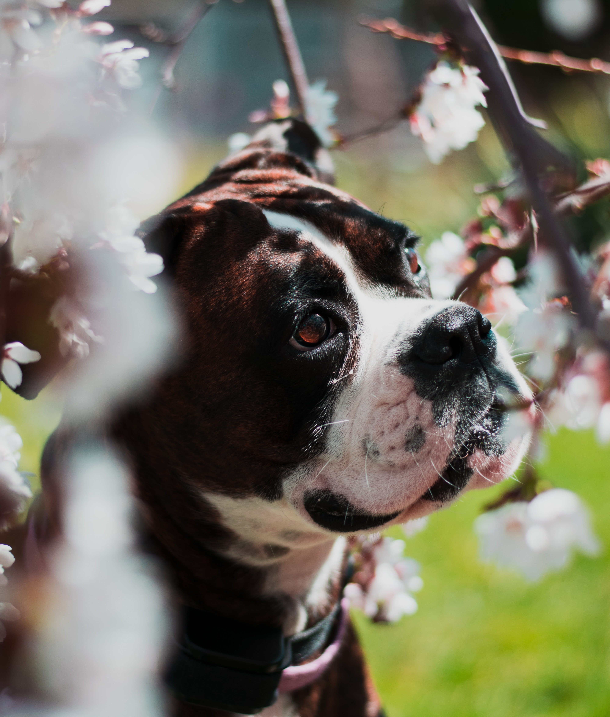
Hình thức: Công ty trách nhiệm hữu hạn
Dự kiến tên doanh nghiệp:Công ty TNHH Chăm sóc thú cưng Petman
Đăng kí kinh doanh
Loại phí | Chi phí ước tính
Phí đăng kí | 100.000đ
2. Phí dịch vụ | 2.500.000đ
Tổng | 2.600.000đ

Slide 24
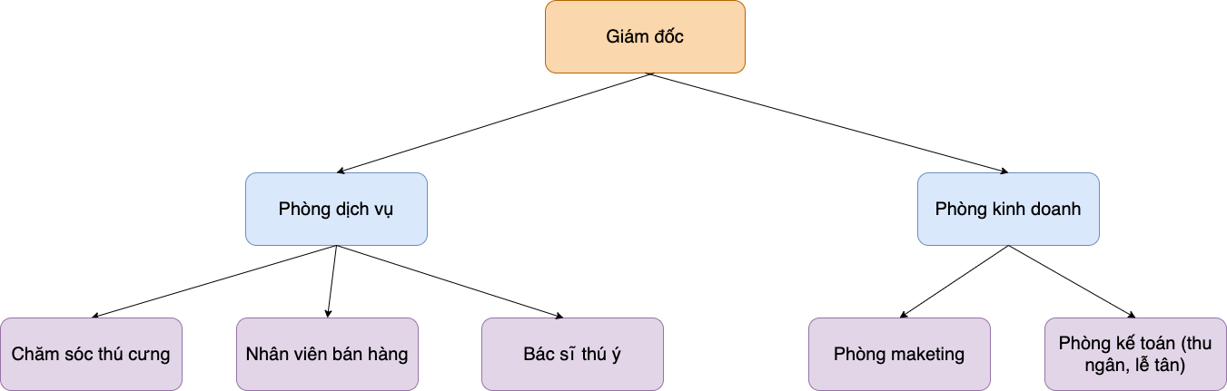
Sơ đồ doanh nghiệp

Slide 25


Nhân sự doanh nghiệp
01
GIÁM ĐỐC
Số lượng: 1
Yêu cầu:
Chịu toàn bộ trách nhiệm về hoạt động của doanh nghiệp
Quyết định mọi thu chi của doanh nghiệp.
Đưa ra các giải pháp nâng cao lợi nhuận.
Giao tiếp với đối tác.
Lương: 8.000.000đ/tháng

Slide 26
Nhân sự doanh nghiệp
02
MARKETING
Số lượng: 1
Yêu cầu:
Nghiên cứu thị trường.
Phân khúc thị trường.
Định vị thương hiệu.
Phân tích độ cạnh tranh.
Lên chiến lược tiếp thị & các chính sách ưu đãi.
Hoạch định ngân sách marketing.
Đo lường hiệu quả chiến dịch.
Lương: 6.000.000đ/tháng

Slide 27
Nhân sự doanh nghiệp
03
KẾ TOÁN(Thu ngân, lễ tân)
Số lượng: 1
Yêu cầu:
Chịu trách nhiệm quản lý sổ sách và thủ tục tài chính
Đối chiếu báo cáo ngân hàng và hạch toán các khoản thuế, thu nhập, chi phí, khấu hao.
Lương: 6.000.000đ/tháng

Slide 28
Nhân sự doanh nghiệp
04
BÁC SĨ THÚ Y
Số lượng: 1
Yêu cầu:
Chịu trách nghiệm thăm khám và chữa trị cho thú cưng
Báo cáo kết quả trực tiếp cho giám đốc
Lương: 9.000.000đ/tháng

Slide 29
Nhân sự doanh nghiệp
05
NHÂN VIÊN BÁN HÀNG
Số lượng: 2
Yêu cầu:
Dọn dẹp cửa hàng
Bán hàng
Lương: 6.000.000đ/tháng

Slide 30
Nhân sự doanh nghiệp
06
CHĂM SÓC THÚ CƯNG
Số lượng: 2
Yêu cầu:
Chăm sóc thú cưng
Phụ tá cho bác sĩ
Lương: 6.000.000đ/tháng

Slide 31
Bảo hiểm
Vị trí | Số lượng | Mức lương | BHXH |  | BHYT |  | BHTN |  | KPCĐ
 |  |  | DN: 18% | NLĐ: 8% | DN: 3% | NLĐ: 1.5% | DN: 1% | NLĐ: 1% | DN: 2% | NLĐ: 0%
Giám đốc | 1 | 8,000,000 | 1,440,000 | 640,000 | 240,000 | 120,000 | 80,000 | 80,000 | 160,000 | 0
Marketing | 1 | 6,000,000 | 1,080,000 | 480,000 | 180,000 | 90,000 | 60,000 | 60,000 | 120,000 | 0
Kế toán | 1 | 6,000,000 | 1,080,000 | 480,000 | 180,000 | 90,000 | 60,000 | 60,000 | 120,000 | 0
Bác sĩ thú y | 1 | 9,000,000 | 1,620,000 | 720,000 | 270,000 | 135,000 | 90,000 | 90,000 | 180,000 | 0
Nhân viên | 4 | 24,000,000 | 4,320,000 | 1,920,000 | 720,000 | 360,000 | 240,000 | 240,000 | 480,000 | 0
Tổng |  | 53,000,000 | 9,540,000 | 4,240,000 | 1,590,000 | 795,000 | 530,000 | 530,000 | 1,060,000 | 0
Nội dung | Số tiền (VNĐ)
Tổng doanh nghiệp phải trả hàng tháng | 12,720,000
Tổng người lao động phải trả hàng tháng | 5,565,000
Tổng | 18,285,000

Slide 32
5
Tài sản, doanh thu, chi phí

Slide 33
5.1 Tài sản cố định
STT | Mô tả | Số lượng | Chi phí | Tổng | Số năm khấu hao | Khấu hao tháng | Khấu hao năm
1 | Kệ trưng bày thức ăn | 2 | 660,000 | 1,320,000 | 5 | 22,000 | 264,000
2 | Chuồng cho chó nặng từ 20 – 30 kg .(KT 105 x 85 x 100cm) | 5 | 2,900,000 | 14,500,000 | 5 | 241,667 | 2,900,000
3 | Bàn khám bệnh cho thú cưng Chunzhou H-208L | 1 | 2,700,000 | 2,700,000 | 5 | 45,000 | 540,000
4 | Chuồng thú cưng size M < 20 kg. [60*42*50cm] | 10 | 700,000 | 7,000,000 | 5 | 116,667 | 1,400,000
5 | Nhiệt kế cho thú cưng Pet-Temp Instant Pet Ear Thermometer | 3 | 300,000 | 900,000 | 2 | 37,500 | 450,000
6 | Bình sữa cho thú nhỏ PetAg Bene-Bac Plus FOS & Probiotics Gel Supplement | 10 | 40,000 | 400,000 | 2 | 16,667 | 200,000
7 | Máy lạnh (Comfee Inverter 1 HP SIRIUSA-9ED) | 2 | 6,840,000 | 13,680,000 | 5 | 228,000 | 2,736,000
8 | Máy tính ( PC chơi được game) | 2 | 15,000,000 | 30,000,000 | 5 | 500,000 | 6,000,000
9 | Tủ lạnh(Samsung Inverter 208 lít RT20HAR8DBU/SV) | 2 | 5,740,000 | 11,480,000 | 5 | 191,333 | 2,296,000
10 | Bộ tỉa lông chó mèo | 2 | 840,000 | 1,680,000 | 5 | 28,000 | 336,000
11 | Bàn ghế khách chờ | 3 | 1,200,000 | 3,600,000 | 5 | 60,000 | 720,000

Slide 34
12 | Bồm tắm | 2 | 1,200,000 | 2,400,000 | 5 | 40,000 | 480,000
13 | Vòi sen | 2 | 800,000 | 1,600,000 | 5 | 26,667 | 320,000
14 | Bộ cắt móng | 2 | 150,000 | 300,000 | 5 | 5,000 | 60,000
15 | Cân sức khoẻ | 2 | 150,000 | 300,000 | 5 | 5,000 | 60,000
16 | Máy siêu âm | 1 | 15,000,000 | 15,000,000 | 5 | 250,000 | 3,000,000
17 | Khay đựng thức ăn | 15 | 30,000 | 450,000 | 2 | 18,750 | 225,000
18 | Máy in bill | 1 | 700,000 | 700,000 | 5 | 11,667 | 140,000
20 | Tiền cọc mặt bằng | 2 | 20,000,000 | 40,000,000
21 | Sửa sang cải tạo địa điểm | 1 | 30,000,000 | 30,000,000 | 5 | 500,000 | 6,000,000
22 | Đồng phục nhân viên | 24 | 150,000 | 3,600,000 | 2 | 150,000 | 1,800,000
23 | Bảng hiệu | 1 | 2,000,000 | 2,000,000 | 5 | 33,333 | 400,000
 |  |  | Tổng tiền | 183,610,000 |  | 2,527,250 | 30,327,000

Slide 35
5.2 Vốn lưu động hàng tháng
STT | Mô tả | Số lượng | Chi phí | Tổng
1 | Lương nhân viên | 8 | 53,000,000 | 53,000,000
2 | Internet (gói FN90 của Viettel) | 1 | 440,000 | 440,000
3 | Nước (m³) | 50 | 20,000 | 1,000,000
4 | Điện (Kw) | 1,000 | 2,800 | 2,800,000
5 | Tiền mặt bằng | 1 | 25,000,000 | 25,000,000
6 | Dầu gội, sữa tắm cho thú cưng | 10 | 100,000 | 1,000,000
7 | Dụng cụ thú y (khăn, lược) | 10 | 45,000 | 450,000
8 | Lệ phí đăng kí kinh doanh | 1 | 216,667 | 216,667
9 | Phí đóng BHXH, BHYT, BHTN, KPCD | 1 | 12,720,000 | 12,720,000
10 | Phí quảng cáo | 1 | 15,000.000 | 15,000.000
11 | Tiền điện thoại | 1 | 200,000 | 200,000
12 | Pate thú cưng | 50 | 300,000 | 15,000,000
13 | Thức ăn hạt | 50 | 150,000 | 7,500,000
14 | Cát (5 kg) | 50 | 20,000 | 1,000,000
15 | Cát (10kg) | 25 | 30,000 | 750,000
16 | Website | 1 | 90,000 | 90,000
17 | Bông băng y tế | 10 | 20,000 | 200,000
18 | Khấu hao tài sản theo tháng | 1 | 2,527,250 | 2,527,250
19 | Thuế môn bài | 1 | 166,667 | 166,667
 |  |  | Tổng tiền: | 121,381,667

Slide 36
5.3 Doanh thu bán hàng dự kiến
 |  |  |  | Tháng |  |  |  |  |  |  |  |  |  |  |  | Cả năm
Sản phẩm/ dịch vụ | Chi tiết sản phẩm/ dịch vụ | Khối lượng | Bảng giá | 1 | 2 | 3 | 4 | 5 | 6 | 7 | 8 | 9 | 10 | 11 | 12
Cắt tỉa lông | Cắt tỉa lông vệ sinh (chân, bụng , móng) | <5 kg | 150,000 | 20 | 21 | 22 | 23 | 25 | 26 | 27 | 30 | 32 | 33 | 31 | 32 | 290
 |  | <10kg | 250,000 | 10 | 11 | 10 | 13 | 15 | 17 | 18 | 20 | 22 | 22 | 20 | 21 | 178
 |  | <15kg | 300,000 | 5 | 6 | 7 | 8 | 10 | 12 | 14 | 16 | 18 | 20 | 18 | 18 | 134
 |  | > 15kg | 400,000 | 2 | 3 | 4 | 5 | 5 | 6 | 7 | 8 | 10 | 11 | 12 | 12 | 73
 | Cắt tỉa lông tạo kiểu (toàn thân) | <5kg | 300,000 | 20 | 20 | 21 | 22 | 23 | 25 | 27 | 30 | 32 | 34 | 30 | 32 | 284
 |  | <10kg | 400,000 | 8 | 9 | 10 | 11 | 11 | 13 | 15 | 17 | 18 | 19 | 18 | 19 | 149
 |  | <15kg | 500,000 | 4 | 5 | 6 | 7 | 8 | 9 | 10 | 11 | 12 | 13 | 14 | 15 | 99
 |  | > 15 kg | 700,000 | 1 | 2 | 3 | 5 | 6 | 7 | 8 | 9 | 9 | 10 | 11 | 12 | 71
Đơn giá bình quân/dịch vụ |  | Đơn giá bình quân/dịch vụ | Số lượng | 70 | 77 | 83 | 94 | 103 | 115 | 126 | 141 | 153 | 162 | 154 | 161 | 1,278
Doanh thu hàng tháng |  | Doanh thu hàng tháng | Doanh thu | 19,700 | 22,400 | 24,900 | 29,100 | 32,000 | 36,250 | 40,250 | 38,800 | 48,800 | 52,150 | 50,750 | 53,350 | 395,100

Slide 37
 |  |  |  | Tháng |  |  |  |  |  |  |  |  |  |  |  | Cả năm
Sản phẩm/ dịch vụ | Chi tiết sản phẩm/ dịch vụ | Khối lượng | Bảng giá | 1 | 2 | 3 | 4 | 5 | 6 | 7 | 8 | 9 | 10 | 11 | 12
Chăm sóc thú cưng | Cắt móng | <10 kg | 50,000 | 30 | 31 | 35 | 38 | 40 | 42 | 45 | 47 | 50 | 55 | 50 | 50 | 463
 |  | > 10kg | 100,000 | 15 | 16 | 21 | 22 | 23 | 25 | 30 | 35 | 36 | 38 | 35 | 38 | 334
 | Làm sạch tai | <10kg | 70,000 | 30 | 30 | 31 | 32 | 33 | 37 | 40 | 45 | 47 | 50 | 45 | 50 | 420
 |  | >10kg | 100,000 | 15 | 15 | 17 | 18 | 20 | 22 | 25 | 30 | 32 | 35 | 30 | 30 | 259
 | Tắm rửa, chải lông, massage | <5kg | 150,000 | 20 | 20 | 22 | 25 | 25 | 28 | 30 | 32 | 33 | 35 | 40 | 45 | 310
 |  | <10kg | 250,000 | 10 | 15 | 20 | 25 | 28 | 30 | 35 | 40 | 42 | 45 | 40 | 40 | 330
 |  | <20kg | 350,000 | 5 | 6 | 10 | 12 | 14 | 26 | 30 | 35 | 36 | 38 | 33 | 33 | 245
 |  | > 20 kg | 500,000 | 1 | 2 | 5 | 6 | 6 | 8 | 10 | 12 | 13 | 15 | 25 | 25 | 103
Đơn giá bình quân/dịch vụ |  | Đơn giá bình quân/dịch vụ | Số lượng | 126 | 135 | 161 | 178 | 189 | 218 | 245 | 276 | 289 | 311 | 298 | 311 | 2,426
Doanh thu hàng tháng |  | Doanh thu hàng tháng | Doanh thu | 14,350 | 16,600 | 22,020 | 25,340 | 27,260 | 34,190 | 39,300 | 45,050 | 47,140 | 50,850 | 52,200 | 53,600 | 374,300

Slide 38
 |  |  |  | Tháng |  |  |  |  |  |  |  |  |  |  |  | Cả năm
Sản phẩm/ dịch vụ | Chi tiết sản phẩm/ dịch vụ | Khối lượng | Bảng giá | 1 | 2 | 3 | 4 | 5 | 6 | 7 | 8 | 9 | 10 | 11 | 12
Trông giữ thú cưng | Trông giữ thú cưng theo ngày | <10kg | 150,000 | 15 | 16 | 17 | 18 | 20 | 22 | 25 | 27 | 30 | 30 | 25 | 32 | 245
 |  | <20kg | 200,000 | 10 | 10 | 10 | 12 | 15 | 17 | 20 | 23 | 26 | 25 | 20 | 25 | 188
 |  | >20kg | 250,000 | 3 | 4 | 5 | 6 | 7 | 8 | 9 | 10 | 13 | 12 | 10 | 11 | 87
 | Trông giữ thú cưng theo tháng | <10kg | 2,500,000 | 2 | 2 | 6 | 7 | 8 | 8 | 7 | 7 | 10 | 7 | 9 | 7 | 73
 |  | <20kg | 4,000,000 | 1 | 2 | 3 | 3 | 4 | 4 | 3 | 3 | 6 | 3 | 2 | 4 | 38
 |  | >20kg | 6,000,000 | 1 | 1 | 1 | 2 | 2 | 2 | 2 | 3 | 4 | 3 | 5 | 3 | 26
 |  | Đơn giá bình quân/dịch vụ | Số lượng | 32 | 35 | 42 | 48 | 56 | 61 | 66 | 73 | 89 | 80 | 71 | 82 | 653
 |  | Doanh thu hàng tháng | Doanh thu | 20,000 | 24,400 | 38,800 | 48,100 | 55,750 | 56,700 | 51,500 | 58,650 | 59,950 | 60,000 | 70,750 | 64,050 | 544,600

Slide 39
 |  |  |  | Tháng |  |  |  |  |  |  |  |  |  |  |  | Cả năm
Sản phẩm/ dịch vụ | Chi tiết sản phẩm/ dịch vụ | Khối lượng | Bảng giá | 1 | 2 | 3 | 4 | 5 | 6 | 7 | 8 | 9 | 10 | 11 | 12
Phụ kiện, thức ăn | Pate | 100 gram – 1.000 gram | 200,000 | 120 | 120 | 122 | 130 | 140 | 145 | 150 | 155 | 160 | 165 | 160 | 170 | 1567
 | Thức Ăn Hạt | 100 gram – 1.000 gram | 150,000 | 80 | 90 | 110 | 115 | 116 | 125 | 125 | 130 | 132 | 135 | 140 | 150 | 1298
 | Cát | 5 kg | 40,000 | 30 | 40 | 60 | 65 | 65 | 70 | 75 | 80 | 82 | 85 | 80 | 85 | 732
 |  | 10kg | 70,000 | 10 | 12 | 20 | 25 | 33 | 32 | 32 | 34 | 36 | 37 | 40 | 50 | 311
Đơn giá bình quân/dịch vụ |  | Đơn giá bình quân/dịch vụ | Số lượng | 240 | 262 | 312 | 335 | 354 | 372 | 382 | 399 | 410 | 422 | 420 | 455 | 3908
Doanh thu hàng tháng |  | Doanh thu hàng tháng | Doanh thu | 37,900 | 39,940 | 44,700 | 47,600 | 50,310 | 52,790 | 53,990 | 56,080 | 57,600 | 59,240 | 59,000 | 63,400 | 559,150

Slide 40
 |  |  |  | Tháng |  |  |  |  |  |  |  |  |  |  |  | Cả năm
Sản phẩm/ dịch vụ | Chi tiết sản phẩm/ dịch vụ | Khối lượng | Bảng giá | 1 | 2 | 3 | 4 | 5 | 6 | 7 | 8 | 9 | 10 | 11 | 12
Khám, chữa bệnh, tiêm chủng | Trị ve, bọ chét | 1 lượt | 200,000 | 20 | 21 | 24 | 25 | 28 | 30 | 35 | 40 | 42 | 43 | 38 | 40 | 346
 | Tiêm, truyền | 1 lượt | 80,000 | 10 | 11 | 14 | 15 | 15 | 18 | 19 | 20 | 22 | 23 | 19 | 21 | 186
 | Triệt sản | Giống đực | 300,000 | 10 | 10 | 16 | 20 | 22 | 25 | 27 | 29 | 31 | 32 | 25 | 30 | 247
 |  | Giống cái | 700,000 | 5 | 6 | 7 | 8 | 9 | 9 | 10 | 11 | 10 | 11 | 13 | 13 | 99
 | Tiêm phòng vacxin | 1 mũi | 200,000 | 15 | 15 | 20 | 20 | 22 | 22 | 23 | 24 | 26 | 27 | 25 | 25 | 239
 | Khám | 1 lượt | 50,000 | 20 | 20 | 25 | 25 | 32 | 28 | 30 | 32 | 30 | 31 | 30 | 31 | 303
Đơn giá bình quân/dịch vụ |  | Đơn giá bình quân/dịch vụ | Số lượng | 80 | 83 | 81 | 113 | 128 | 132 | 144 | 156 | 161 | 167 | 150 | 160 | 1395
Doanh thu hàng tháng |  | Doanh thu hàng tháng | Doanh thu | 15,300 | 16,280 | 20,870 | 23,050 | 25,700 | 27,040 | 29,720 | 32,400 | 33,160 | 34,690 | 33,820 | 34,330 | 292,030

Slide 41
Tổng doanh thu và tổng số lượng hàng tháng
 | Tháng |  |  |  |  |  |  |  |  |  |  |  | Cả năm
 | 1 | 2 | 3 | 4 | 5 | 6 | 7 | 8 | 9 | 10 | 11 | 12
Tổng doanh thu hàng tháng | 107,250 | 119,620 | 151,290 | 173,190 | 191,020 | 206,970 | 214,760 | 230,980 | 246,650 | 256,930 | 266,520 | 268,730 | 2,433,910
Tổng số lượng số lượng hàng tháng | 548 | 592 | 679 | 768 | 830 | 898 | 963 | 1,045 | 1,102 | 1,142 | 1,093 | 1,169 | 9,660

Slide 42
5.4 Doanh thu và chi phí
 | THÁNG |  |  |  |  |  |  |  |  |  |  |  | CẢ NĂM
 | 1 | 2 | 3 | 4 | 5 | 6 | 7 | 8 | 9 | 10 | 11 | 12
DOANH THU BÁN HÀNG | 115,000 | 154,550 | 191,620 | 228,130 | 265,560 | 216,100 | 238,320 | 265,640 | 275,490 | 273,070 | 311,020 | 342,530 | 2,877,030
CHI PHÍ HÀNG THÁNG
Lương nhân viên | 53,000 | 53,000 | 53,000 | 53,000 | 53,000 | 53,000 | 53,000 | 53,000 | 53,000 | 53,000 | 53,000 | 53,000 | 636,000
Internet (gói FN90 của Viettel) | 440 | 440 | 440 | 440 | 440 | 440 | 440 | 440 | 440 | 440 | 440 | 440 | 5,280
Nước (m³) | 1,000 | 1,000 | 1,000 | 1,000 | 1,000 | 1,000 | 1,000 | 1,000 | 1,000 | 1,000 | 1,000 | 1,000 | 12,000
Điện (Kw) | 2,800 | 2,800 | 2,800 | 2,800 | 2,800 | 2,800 | 2,800 | 2,800 | 2,800 | 2,800 | 2,800 | 2,800 | 33,600
Tiền mặt bằng | 25,000 | 25,000 | 25,000 | 25,000 | 25,000 | 25,000 | 25,000 | 25,000 | 25,000 | 25,000 | 25,000 | 25,000 | 300,000
Dầu gội, sữa tắm cho thú cưng | 1,000 | 1,200 | 1,300 | 1,400 | 1,500 | 1,200 | 1,200 | 1,500 | 1,700 | 1,800 | 1,900 | 2,000 | 17,700
Dụng cụ thú y (khăn, lược) | 450 | 500 | 550 | 560 | 580 | 500 | 540 | 600 | 750 | 800 | 850 | 900 | 7,580
Lệ phí đăng kí kinh doanh | 2,600 |  |  |  |  |  |  |  |  |  |  |  | 2,600
Phí đóng BHXH, BHYT, BHTN, KPCD | 12,720 | 12,720 | 12,720 | 12,720 | 12,720 | 12,720 | 12,720 | 12,720 | 12,720 | 12,720 | 12,720 | 12,720 | 152,640
Phí quảng cáo | 15,000 | 15,000 | 15,000 | 20,000 | 25,000 | 15,000 | 15,000 | 20,000 | 20,000 | 15,000 | 20,000 | 20,000 | 215,000
Tiền điện thoại | 200 | 210 | 220 | 250 | 250 | 150 | 200 | 220 | 250 | 250 | 280 | 300 | 2,780

Slide 43
Pate thú cưng | 15,000 | 15,500 | 15,500 | 16,000 | 15,000 | 15,000 | 15,000 | 16,500 | 15,000 | 15,000 | 16,000 | 17,000 | 186,500
Thức ăn hạt | 7,500 | 7,600 | 7,700 | 7,900 | 8,000 | 7,500 | 7,500 | 7,000 | 8,500 | 8,700 | 8,700 | 9,000 | 95,600
Cát (5 kg) | 1,000 | 1,100 | 1,200 | 1,300 | 1,400 | 1,100 | 1,400 | 1,500 | 1,700 | 1,900 | 1,900 | 2,000 | 17,500
Cát (10kg) | 750 | 800 | 800 | 820 | 820 | 800 | 800 | 750 | 850 | 870 | 900 | 1,000 | 9,960
Website | 90 | 90 | 90 | 90 | 90 | 90 | 90 | 90 | 90 | 90 | 90 | 90 | 1,080
Bông băng y tế | 200 | 210 | 220 | 230 | 240 | 190 | 200 | 220 | 240 | 250 | 260 | 270 | 2,730
Khấu hao | 2,527 | 2,527 | 2,527 | 2,527 | 2,527 | 2,527 | 2,527 | 2,527 | 2,527 | 2,527 | 2,527 | 2,527 | 30,324
Lệ phí đăng kí kinh doanh | 2,600 |  |  |  |  |  |  |  |  |  |  |  | 2,600
Thuế môn bài | 2,000 |  |  |  |  |  |  |  |  |  |  |  | 2,000
Tổng chi phí | 143,277 | 139,697 | 140,067 | 146,037 | 150,367 | 139,017 | 139,417 | 145,867 | 146,567 | 142,147 | 148,367 | 150,047 | 1,728,277
Lợi nhuận trước thuế | -36,027 | -20,077 | 11,223 | 27,153 | 40,653 | 67,953 | 75,343 | 85,113 | 100,083 | 114,783 | 118,153 | 118,683 | 705,633
Chi phí thuế TNDN | -7,205 | -4,015 | 2,244 | 5,430 | 8,130 | 13,590 | 15,068 | 17,022 | 20,016 | 22,956 | 23,630 | 23,736 | 141,126
Lợi nhuận sau thuế | -28,221 | -16,061 | 8,978 | 21,722 | 32,522 | 54,362 | 60,274 | 68,090 | 80,066 | 91,826 | 94,522 | 94,946 | 565,106

Slide 44
5.5 Lưu chuyển tiền mặt
Danh mục |  | Tháng |  |  |  |  |  |  |  |  |  |  |  | Cả năm
 |  | 1 | 2 | 3 | 4 | 5 | 6 | 7 | 8 | 9 | 10 | 11 | 12
THU | Dư tiền mặt đầu tháng | 70,000 | 36,500 | 18,950 | 32,700 | 62,380 | 105,560 | 176,040 | 253,910 | 341,550 | 444,160 | 561,470 | 682,150 | 2,785,370
 | Doanh thu tiền mặt | 107,250 | 119,620 | 151,290 | 173,190 | 191,020 | 206,970 | 214,760 | 230,980 | 246,650 | 256,930 | 266,520 | 268,730 | 2,433,910
 | Tổng thu | 107,320 | 119,657 | 151,309 | 173,223 | 191,082 | 207,076 | 214,936 | 231,234 | 246,992 | 257,374 | 267,081 | 269,412 | 2,436,695
CHI | Lương nhân viên | 53,000 | 53,000 | 53,000 | 53,000 | 53,000 | 53,000 | 53,000 | 53,000 | 53,000 | 53,000 | 53,000 | 53,000 | 636,000
 | Internet (gói FN90 của Viettel) | 440 | 440 | 440 | 440 | 440 | 440 | 440 | 440 | 440 | 440 | 440 | 440 | 5,280
 | Nước (m³) | 1,000 | 1,000 | 1,000 | 1,000 | 1,000 | 1,000 | 1,000 | 1,000 | 1,000 | 1,000 | 1,000 | 1,000 | 12,000
 | Điện (Kw) | 2,800 | 2,800 | 2,800 | 2,800 | 2,800 | 2,800 | 2,800 | 2,800 | 2,800 | 2,800 | 2,800 | 2,800 | 33,600
 | Tiền mặt bằng | 25,000 | 25,000 | 25,000 | 25,000 | 25,000 | 25,000 | 25,000 | 25,000 | 25,000 | 25,000 | 25,000 | 25,000 | 300,000
 | Dầu gội, sữa tắm cho thú cưng | 1,000 | 1,200 | 1,300 | 1,400 | 1,500 | 1,200 | 1,200 | 1,500 | 1,700 | 1,800 | 1,900 | 2,000 | 17,700
 | Dụng cụ thú y (khăn, lược) | 450 | 500 | 550 | 560 | 580 | 500 | 540 | 600 | 750 | 800 | 850 | 900 | 7,580
 | Phí đóng BHXH, BHYT, BHTN, KPCD | 12,720 | 12,720 | 12,720 | 12,720 | 12,720 | 12,720 | 12,720 | 12,720 | 12,720 | 12,720 | 12,720 | 12,720 | 152,640
 | Phí quảng cáo | 15,000 | 15,000 | 15,000 | 20,000 | 25,000 | 15,000 | 15,000 | 20,000 | 20,000 | 15,000 | 20,000 | 20,000 | 215,000
 | Tiền điện thoại | 200 | 210 | 220 | 250 | 250 | 150 | 200 | 220 | 250 | 250 | 280 | 300 | 2,780
 | Pate thú cưng | 15,000 | 15,500 | 15,500 | 16,000 | 15,000 | 15,000 | 15,000 | 16,500 | 15,000 | 15,000 | 16,000 | 17,000 | 186,500
 | Thức ăn hạt | 7,500 | 7,600 | 7,700 | 7,900 | 8,000 | 7,500 | 7,500 | 7,000 | 8,500 | 8,700 | 8,700 | 9,000 | 95,600
 | Cát (5 kg) | 1,000 | 1,100 | 1,200 | 1,300 | 1,400 | 1,100 | 1,400 | 1,500 | 1,700 | 1,900 | 1,900 | 2,000 | 17,500
 | Cát (10kg) | 750 | 800 | 800 | 820 | 820 | 800 | 800 | 750 | 850 | 870 | 900 | 1,000 | 9,960
 | Website | 90 | 90 | 90 | 90 | 90 | 90 | 90 | 90 | 90 | 90 | 90 | 90 | 1,080
 | Bông băng y tế | 200 | 210 | 220 | 230 | 240 | 190 | 200 | 220 | 240 | 250 | 260 | 270 | 2,730
 | Thuế môn bài | 2,000 | 0 | 0 | 0 | 0 | 0 | 0 | 0 | 0 | 0 | 0 | 0 | 0
 | Lệ phí đăng kí kinh doanh | 2,600 | 0 | 0 | 0 | 0 | 0 | 0 | 0 | 0 | 0 | 0 | 0 | 0
Tổng chi |  | 140,750 | 137,170 | 137,540 | 143,510 | 147,840 | 136,490 | 136,890 | 143,340 | 144,040 | 139,620 | 145,840 | 147,520 | 1,695,950
Dư tiền mặt cuối tháng |  | 36,500 | 18,950 | 32,700 | 62,380 | 105,560 | 176,040 | 253,910 | 341,550 | 444,160 | 561,470 | 682,150 | 803,360 | 3,523,330

Slide 45
CẢM ƠN THẦY CÔ ĐÃ LẮNG NGHE

